Slide 1
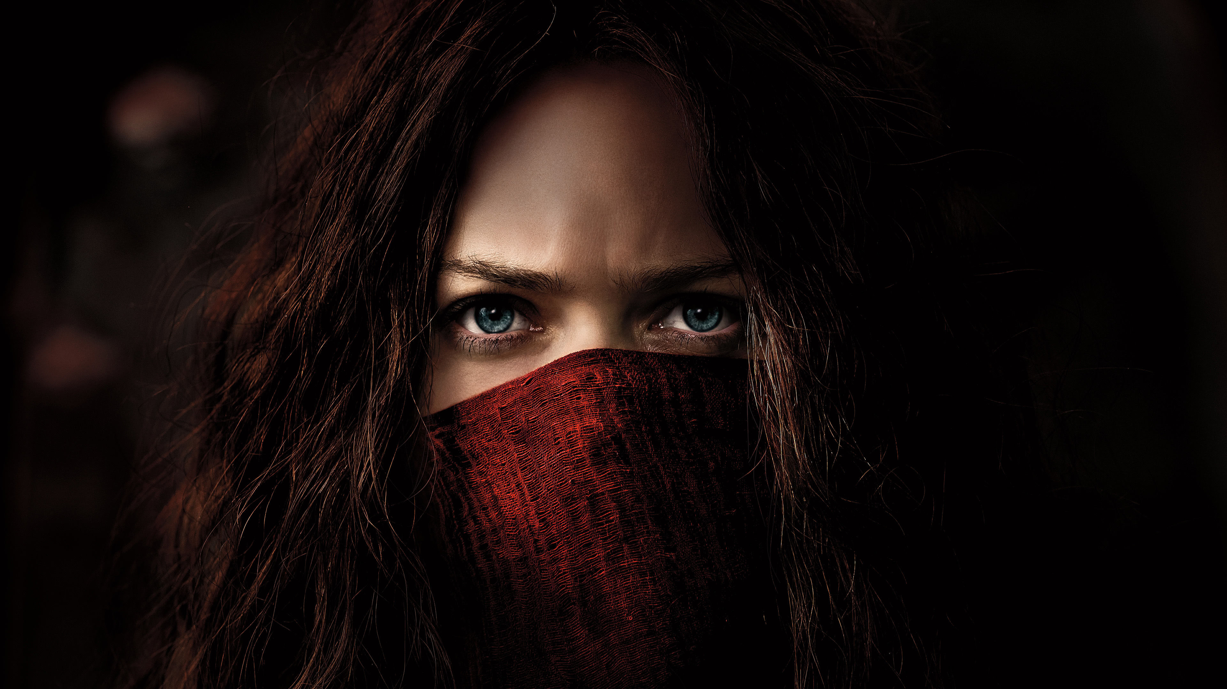
Infernal Devices door Kiran Knoppert

Slide 2
over het boek
Pagina 1.
Een beetje informatie over het boek.

Slide 3
kort over het boek
Cover informatie
auteur: Philip Reeve
Cover artiest: David Frankland
Genre: Young adult, Steampunk, Bildungsroman
Aantal pagina's: 319
Oorspronkelijke publicatie datum: 15 februari 2019
Oorspronkelijke uitgever: Scholastic

Slide 4
Over de schrijver
pagina 2.
Een beetje informatie over de schrijver

Slide 5
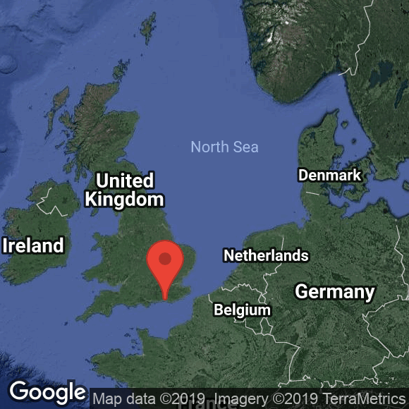
Over de schrijver
Philip Reeve
geboren in Brighton, Sussex, England
53 jaar oud
Genres waar hij is schrijft:
Science fiction
Heeft veel boeken geschreven sinds 1997
Mortal Engines (2001) (nl: Levende steden) Predator's Gold (2003) (nl: Jagersgoud) Infernal Devices (2005) (nl: Helse machines)A Darkling Plain (2006) Traction City (World Book Day, 2011), een kort verhaal Fever Crumb (2009)A Web of Air (2010) Scrivener's Moon (2011) Night of the Living Veg (2002) The Big Freeze (2002) Day of the Hamster (2002) Custardfinger! (2003) Larklight (2006) Starcross (2007) Mothstorm (2008) Goblins (2012) Goblins vs Dwarves (2013) Goblin Quest (2014) Railhead (2015) Black Light Express (2016) Station Zero (2018) Isaac Newton and His Apple (1999) Horatio Nelson and His Victory (2003) Here Lies Arthur 2007) (nl: Arthur ontmaskerd) No Such Thing As Dragons (2009) Doctor Who: The Roots of Evil (2013) Oliver and the Seawigs (2013) (nl: Olivier en de dwaaleilanden) Cakes in Space (2014) (nl: Astra en de astrotaartjes) Pugs of the Frozen North (2015) Jinks & O'Hare Funfair Repair (2016)
Notes:
Info about the writer,
His name is Philip reeve and he is born in brighton, Sussex in England {take breth}
The genre he writes in is science fiction what means he writes in fiction nothing what he wirites has happened in the real world, maybe he has gotten some inspiration from the real world but everything is made up. {take breath}
He has written a lot of books {tap on board} as you can see {points at sliding text} he has written a lot of them almost 40 pieces

Slide 6
Een korte samenvating
Onderwerp 3
Een snelle samenvatting

Slide 7
Een korte samenvatting
Cloud 9
saai leven
Tijd voor een verhaal..
Blikken Boek
Rijdende steden
Anti tractie
De groene storm
Nimrod pennyroyal
Wren
Steden eten steden
Stalker fang
Dr. Oenone Zero

Slide 8
Over de titel
Onderwerp 4
Een beetje informatie over de titel

Slide 9
Over de titel
Infernal Devices = helse machines
Stalker Fang
Stalker Fang (eerder Anna Fang) heerst met ijzeren vuist over de Groene storm, een anti-tractionisten organistatie.

Slide 10
Over de personages
Onderwerp 5
De belangrijkste personages op een rijtje

Slide 11
Over de personen
Wren
De hoofdpersoon
Dochter Tom, Hester

Slide 12
Over de personen
Stalker Fang
De stalker vorm Anna Fang
Hoofd van anti-tractionisten

Slide 13
Over de personen
Hester
Een van de hoofdkarakters
Probeert Wren te redden
Vrouw van tom

Slide 14
Over de personen
Dr. Oenone Zero
Hoofd onderhoud Stalker Fang
Laat Shrike voor de 3e keer herijzen
Is in het geheim tegen Stalker Fang

Slide 15
Over de personen
Shrike
Voor de 3e keer herezen van de dood
Lijfwacht Stalker Fang
Kan Dr. Oenone Zero niet uitschakelen

Slide 16
Over de tijd
Onderwerp 5
Wanneer speelt het zich af

Slide 17
Over de tijd
15 jaar na het 2e boek
Ergens in de 22e eeuw

Slide 18
Over de ruimte
Onderwerp 6
Waar speelt het zich af

Slide 19
Over de ruimte
Begin boek
in Angorage op de wijnvlaktes
Eind locatie vorig boek
Eind boek
Terug in Angorage op de wijnvlaktes
Midden boek
Op een rijdende plezier stad Brighton

Slide 20
Over het perspectief
Onderwerp 7
Vanuit wie het is geschreven

Slide 21
Over het perspectief
Geschreven in first-person
Vanuit Wren, Hester en Dr. Oenone Zero

Slide 22
Over de opbouw
Onderwerp 8
Hoe is de opbouw

Slide 23
Over de opbouw
1 The Sleeper Wakes
2 At Anchorage-in-Vineland
3 The Limpet Autolycus
4 The Legend of the Tin Book
5 News from the Sea
6 We Are Making a New World
7 She’s Leaving Home
8 Kidnapped
9 The Message
10 The Parent Trap
11 Four Against Grimsby
12 Business in Great Waters
13 Doctor Zero
14 Sold!
15 Children of the Deep
16 Those Are Pearls That Were His Eyes
17 The Chapel
18 The Naglfar
19 The Wedding Wreath
PART TWO
20 A Life on the Ocean Wave
21 The Flight of a Seagull
22 Murder on Cloud 9
23 Bright, Brighter, Brighton!
24 The Requiem Vortex
25 The Pepperpot
26 Waiting for the Moon
27 The Unsafe Safe
28 The Air Attack
29 The Unexploded Boy
30 Captives of the Storm
31 The Moment of the Rose
32 The Flight of The Arctic Roll
33 Departures
34 Finders Keepers
35 Marooned in the Sky
36 Strange Meeting
2 ‘delen’
36 hoofdstukken

Slide 24
Mijn mening
Onderwerp 9
Mijn mening over het boek

Slide 25
Mijn mening
Een mooi vervolg
Leuk dat er een compleet andere set hoofdpersonen zijn
Jammer dat de dynamiek tussen Tom en Hester weinig aandacht heeft gekregen

